Slide 1

工伤保险
——托起职工健康的保护伞
海南省工伤预防宣传教育环岛行
专家组成员：陈林

Slide 2


目录
directory
● 一、工伤及工伤保险的由来
● 二、工伤赔付中的二个关键的法律
● 三、案例
● 四、工伤申请实操部分

Slide 3

一、工伤及工伤保险的由来

Slide 4
一、工伤及工伤保险的由来
1、工伤的出现
工伤，是机器化大生产时代的产物。
  机器化大生产之前由于劳动者主要依靠手工和体力从事生产活动，因而负伤、致残和致死背后的关系并不为人所知（孙树函，2019），事故的预防、处理、赔偿多由公民私下进行。
机器化大生产和工业化，工业生产需要大量的产业工人，工人技术经验不足与工厂对劳动力保防不足同时存在（冯英，康蕊，2009），劳动伤害、中毒事故等对劳动者伤害的概率大增；工业事业频发给劳动者造成巨大的生命和财产损失。
劳动者要求获得赔偿，资方（工厂）以各种理由推诿，劳动都很难获得赔偿。
后果：劳资关系紧张、工人运动频发，危及社会稳定。

Slide 5
一、工伤及工伤保险的由来
2、工伤范围的拓展
由于劳动者从事某种劳动而蒙受某种疾病，给劳动者造成的损害与工伤事故并无本质差别。这种疾病由于劳动者在生产劳动中因接触职业性有毒、有害物质，或是长期在有毒、有害的环境中工作而引起。
  1906年，英国《职业补偿修正案》将6种职业病列入可赔偿范围。
工伤：由于工作直接或间接引起的事故为工伤。（《关于工人赔偿（包括农业工人）公约》，国际劳工大会，1921）
直接或间接引起：工伤事故应当与工作或职业的时间或地点相关。
法国（1919）、德国（1925）将职业病也纳入到工伤赔偿范围。
1925年国际劳工会议把铅中毒、汞中毒、炭疽病等三种疾病纳入职业病范围。

Slide 6

一、工伤及工伤保险的由来
工伤：亦称职业伤害，指劳动者在生产劳动过程事所发生的或与之相关的人身伤害，包括事故伤残和职业病以及因这两种情况所造成的死亡。
现代意义上的工伤，不仅包括了对工伤、残、亡者的经济补偿和物质帮助，还包括促进企业安全生产、降低事故及职业病发生率，并通过现代康复手段，使受伤害者尽快恢复劳动能力，促进其与社会的整合。也就是说，工伤保险是工伤预防 、工伤补偿、工伤康复三位一体的社会保险制度。

Slide 7
一、工伤及工伤保险的由来
1951年
1957年
1992年
卫生部颁布的《职业病范围和职业病患者处理办法的规定》将14种与职业活动有关的疾病正式列入职业病的范围，并享受因工伤残和死亡的相关待遇。——1987年调整为9类99种、2002年调整为10类102种。
劳动部、卫生部、中华全国总工会联合发出《关于颁发<职工工伤与职业病致残程度鉴定标准（试行）>的 通知》
劳动部颁布《企业职工工伤保险试行办法》
《职业病防治法》颁布----2017年修订
2013年12月23日
中华人民共和国劳动保险条例——1953年修订
2013年
2010年
《职业病分类和目录》10类132种
2003年
人社部《工伤康复服务项目（试行）》、《工伤康复服务规范（试行）》
2001年
《社会保险法》颁布
1996年
国务院颁布《工伤保险条例》---2010年12月8日重新修订

Slide 8
一、工伤及工伤保险的由来
2021年底，全国参加工伤保险人数为 28287万人，129.9万人认定（视同）工伤，77.1万人评定伤残等级，有206万人次享受工伤保险待遇。

Slide 9
一、工伤及工伤保险的由来
4、海南工伤情况
2020年，全省享受工伤保险待遇人数3971人，其中，伤残人数2880人，因工死亡人数991人（认定务因工死亡为96人），供养直系亲属895人。
1-4级伤残293人（其中职业病12人）；5-6级伤残42人；7-10级伤残612人（其中职业病5人）；未评定伤残等级1933人。

Slide 10
二、工伤赔付中的二个关键的法律

Slide 11
二、工伤赔付中的二个关键的法律
（一）《工伤保险条例》
1、立法精神：
保障因工作遭受事故伤害或者患职业病的职工获得医疗救治和经济补偿
促进工伤预防和职业康复
分散用人单位的工伤风险
2、参保原则
单位参保、单位缴费、个人不缴费
国家根据不同行业的工伤风险程度确定行业的差别费率，并根据工伤保险费使用、工伤发生率等情况在每个行业内确定若干费率档次。（第八条）
3、补偿原则
无过错原则

Slide 12
二、工伤赔付中的二个关键的法律
第十四条 职工有下列情形之一的，应当认定为工伤：
  （一）在工作时间和工作场所内，因工作原因受到事故伤害的；
  （二）工作时间前后在工作场所内，从事与工作有关的预备性或者收尾性工作受到事故伤害的；
  （三）在工作时间和工作场所内，因履行工作职责受到暴力等意外伤害的；
  （四）患职业病的；
  （五）因工外出期间，由于工作原因受到伤害或者发生事故下落不明的；
  （六）在上下班途中，受到非本人主要责任的交通事故或者城市轨道交通、客运轮渡、火车事故伤害的；
  （七）法律、行政法规规定应当认定为工伤的其他情形。

Slide 13

二、工伤赔付中的二个关键的法律
第十五条 职工有下列情形之一的，视同工伤：
  （一）在工作时间和工作岗位，突发疾病死亡或者在48小时之内经抢救无效死亡的；
  （二）在抢险救灾等维护国家利益、公共利益活动中受到伤害的；
  （三）职工原在军队服役，因战、因公负伤致残，已取得革命伤残军人证，到用人单位后旧伤复发的。

Slide 14
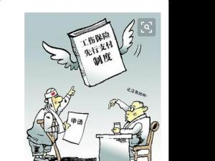
二、工伤赔付中的二个关键的法律
第十六条 职工符合本条例第十四条、第十五条的规定，但是有下列情形之一的，不得认定为工伤或者视同工伤：
  （一）故意犯罪的；
  （二）醉酒或者吸毒的；
  （三）自残或者自杀的。
用人单位和职工应当遵守有关安全生产和职业病防治的法律法规，执行安全卫生规程和标准，预防工伤事故发生，避免和减少职业病危害。（第四条）

Slide 15
三、案例
--------（部分案例来源华律网）

Slide 16
三、案例
在工作时间和工作场所内，因工作原因受到事故伤害的；
A.蒋某本是某工厂的车间技工，其为了帮助同为该工厂的新来同事庄某，主动帮助庄某熟悉车间工作，甚至亲自指导。不料蒋某在一次帮助庄某搬运东西的过程中刮伤了手臂，导致感染。
B.陆某是一家机械厂的电焊工，因急于完成工作任务，违反操作规程，导致左眼遭受电焊伤害。
C.翟某为某建筑工地民工，一天在工地的工棚吃完午饭后在该工地施工楼附近休息，被高空坠落的钢筋砸中头部成为植物人。

Slide 17

三、案例
工作时间前后在工作场所内，从事与工作有关的预备性或者收尾性工作受到事故伤害的；
甲某是一名机床操作工，公司规定，每次使用完毕后需彻底清理机床。某天，甲下班后按照规定清洗机床，不慎被机床上掉下来的机器部件砸伤手部，造成手指骨折。

Slide 18
三、案例
在工作时间和工作场所内，因履行工作职责受到暴力等意外伤害的；
A.某为华宇大厦的保安，一日，张某从外进入写字楼办公区由于没有门卡刘某便上前询问，称该区如果没有门卡进入就必须有担保人引导客人进入，张某称所去的公司没有担保人，刘某坚持不让张某进入，张某恼羞成怒，对刘某大打出手，导致刘某鼻梁骨折断，右手手臂骨折。
B.环卫工人李某每天六点清扫马路，由于头天晚上李某所清扫的区域刮大风下冰雹，许多树枝被冰雹打断，李某清扫至一颗树下，不料上方树枝突然断裂，砸向李某，导致李某头部受伤当场休克。

Slide 19
三、案例
因工外出期间，由于工作原因受到伤害或者发生事故下落不明的；
A.朱某为某建筑公司的资料员，在参与标书制作的过程中，公司自有的打印机发生故障，无法工作，因为朱某参与制作的标书在明天即将参加投标，时间紧迫，必须在当天完成，于是朱某便收拾好资料去往马路对面的打字复印店继续制作标书，谁料刚过完马路，朱某被路边货车上的货物砸伤头部。
B.夏某系某公司发展计划处职工，在工作中下落不明。2年后，法院宣告夏某为失踪人;5年后，夏某父母法院申请宣告夏某死亡。宣告死亡后的第二年，夏某父母当地劳动和社会保障局提出工伤认定申请，请求确认夏某死亡为工伤。

Slide 20
三、案例
在上下班途中，受到非本人主要责任的交通事故或者城市轨道交通、客运轮渡、火车事故伤害的；
陈某系某幼儿园教师。早晨7点18分许，陈某去幼儿园上班途中，行至某路口附近时，被皮某驾驶的一辆小型客车撞伤。经县交巡警大队作出《道路交通事故认定书》，认定陈某无责任。
A.如果陈某先送小孩上学，再去上班，送小孩途中出现上述交通事故。
B.如果陈某路过菜市场，买完菜去上班，在菜市场路口出现上述交通事故。
C.如果陈某昨晚在父母家住，今天在上班途中出现上述交通事故。
陈某能算工伤吗？

Slide 21
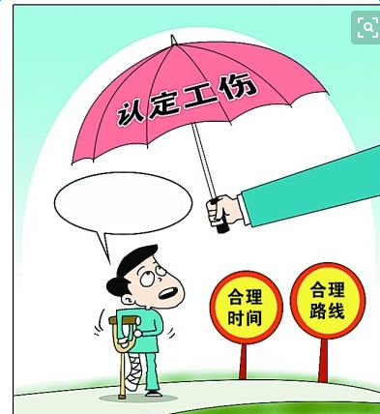
三、案例
在工作时间和工作岗位，突发疾病死亡或者在48小时之内经抢救无效死亡的；
张三为某公司的职工，患有心脏病，上班时略感有些不舒服，中午分下班后回到公司宿舍休息仍觉身体不舒服，当晚出现心绞痛、浑身无力等症状，在同事的帮助下，凌晨3点左右送往当地医院救治，早上10点，因抢救无效死亡。

Slide 22
三、案例
在抢险救灾等维护国家利益、公共利益活动中受到伤害的；
某单位职工谢某在上班途中，路过铁路道口时，看到在道口附近有个学生带着耳机手上拿着书缓慢通过，并没有注意前方呼啸而来的列车，谢某大声朝学生喊话，谁料学生耳机声音太大，无法听见，眼见火车越来越近，谢某赶紧过去将学生推出铁道。列车安全通过了，谢某被却因来不及跑开，被列车撞成重伤。

Slide 23
三、案例
患职业病的：
A.老魏是某大型机械制造企业工程制造部的员工，从事铆焊已11年，其工作场所是大车间。近年来，老魏时常感觉耳膜震痛，与同事、朋友日常交谈力不从心，听力明显下降。2014年7月，老魏前往疾控部门进行职业健康体检，专家调取了其近5年的体检资料，发现他的听力测试结果异常.
B.在某包装印刷公司从事制版工作的女工周某，由于工作需要，每月有26天、每天有8小时要接触香蕉水。工作2年后，在职业健康体检中发现白细胞和中性粒细胞计数均低于正常值。经对其工作现场的空气检测，结果显示空气中苯含量明显超标，且无任何防护设施和个人防护用品.

Slide 24
三、案例
C.熊某2015年8月入职一家宝石厂任宝石切粒工，后转入另一家石头公司继续从事宝石切粒工作。2019年1月熊某去医院检查身体时，查出“不排除尘（矽）肺”；2019年10月13日经职业病防治院诊断确诊为壹期矽肺（1+）（尘肺病的一种）。
D.李某在某包装公司仓库任管理员，仓库要求防火防潮，因此仓库较务封闭。任职一个多月后，李某经常咳嗽，三个月后咳嗽严重。仓库没使用化学物，没有噪声，没有高温，没有职业病危害项目申报。

Slide 25
（二）《职业病分类和目录》
10类132种
职业性尘肺病及其他呼吸系统疾病
1
6
物理因素所致职业病
职业性皮肤病
2
7
职业性放射性疾病
职业性眼病
3
8
职业性传染病
职业性耳鼻喉口腔疾病
4
9
职业性肿瘤
职业性化学中毒
5
10
其他职业病

Slide 26
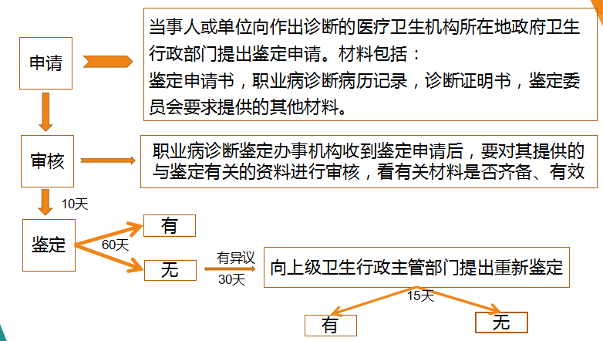
二、工伤赔付中的二个关键的法律
职业病鉴定程序

Slide 27
四、工伤申请实操部分

Slide 28
工伤申请流程
四、工伤申请实操部分
申请
用人单位应在事故发生之日起30日内提交申请材料，否则提交申请材料前的工伤待遇由用人单位负责。用人单位未申请工伤认定的，工伤职工或其亲属、工会组织可在1年内提出申请。
收到工伤认定申请后，15日之内对提交的材料进行审核，材料完整的，作出受理或者不予受理的定；材料不完整的，应当以书面形式一次性告知申请人需要补正的全部材料。社会保险行政部门收到申请人提交的全部补正材料后，应当在15日之内作出受理或者不予受理的决定。社会保险行政部门决定受理的，应当出具《工伤认定申请受理决定书》；决定不予受理的，应当出具《工伤认定不予受理决定书》。
初审和受理
调查核实
根据需要对申请提交的材料进行调查核实。
审批
根据申请材料和调查情况在受理之日起60日内做出认定决定。

Slide 29
申请材料
四、工伤申请实操部分
（一）《工伤认定申请表》一式三份（应当详细填写事故发生的时间、地点、原因以及职工伤害程度等基本情况）；
（二）与用人单位存在劳动关系（包括事实劳动关系）的证明材料；
（三）医疗诊断证明或者职业病诊断证明书（或者职业病诊断鉴定书）；
（四）事故现场旁证材料2份（须按指印并附身份证）；
（五）用人单位工作安排、考勤记录或派工单等；
（六）受伤害职工身份证复印件；
（七）建筑工地参保证明（仅限于项目参保的单位提供）
（八）其他应提供的材料：
（九）申请人为用人单位的，需提交用人单位委托经办人办事的授权委托书。

Slide 30
四、工伤申请实操部分
（八）其他应提供的材料：
1.因履行工作职责受到暴力伤害的，应提交公安机关或人民法院的判决书或其他有效证明。
2.由于交通事故受到伤害的，应提交交通管理部门的责任认定书(含认定依据及结论)。上下班途中发生交通事故的还须详述伤者住所(提供有效证明：房产证、租赁合同等)和上下班的路径。
3.因公外出期间，由于客观原因受到伤害的，应提交公安部门证明或其他证明；发生事故下落不明申请认定因公死亡的，应提交人民法院宣告死亡的结论。
4.在工作时间和工作岗位，突发疾病死亡或者在48小时内经抢救无效死亡的，应提交医疗机构的抢救和死亡证明。
5.属于抢险救灾等维护国家利益、公众利益活动中受到伤害的，按照法律法规的规定，提交有效的证明。
6.属于因战、因公负伤致残的转业、复员军人，旧伤复发的，提交《革命伤残军人证》及医疗机构对旧伤复发的诊断证明。对因特殊情况无法提供相关证明材料的，应书面说明情况；

Slide 31
四、工伤申请实操部分
工伤保险业务工作经办操作流程
一、办理（首次）工伤医疗待遇：认定为工伤的经治疗出院后，用人单位或本人（其家属）持工伤认定决定书、工伤认定申请表，以及其他相关材料（包括：医院急诊病历（门诊费用明细单）及住院费用明细单、发票、病历、疾病证明及出院记录、单位或个人的银行账户等材料），向社保局工伤科提出工伤保险待遇申请，工伤生育保险科按照程序报批支付。
（待遇网上结算，工伤住院医疗费用即时结算、其它费用审批结算）
二、工伤人员工伤部位旧病复发、康复治疗，需经工伤保险定点医疗机构诊断需治疗的，本人（其家属）向社保局工伤业务部门申请（填写申请表），批准后方可治疗。
三、办理伤残待遇：
（1）一次性伤残补助金或伤残津贴或护理费：持劳动能力鉴定表、本人或单位帐号。
（2）一次性医疗补助金：持“终止劳动合同关系证明”、本人身份证原件及复印件、本人帐号。
四、办理工亡待遇：持工伤认定书、工伤认定申请表、死亡证明、死亡供养直系亲属申请表及相关证明材料。

Slide 32
工伤保险待遇所需材料
四、工伤申请实操部分
一、申请工伤医疗待遇
1.《认定工伤决定书》（系统自动读取）；
2.就医的疾病诊断证明、费用明细清单（或处方），住院治疗的还须提供住院病案首页、出院小结（上述材料，盖医院相关业务章）；
3.医疗票据（财政监制的报销联）；
4.旧伤复发住院治疗的，提供《旧伤复发治疗申请表》；
5.工伤康复住院治疗的，提供《工伤职工康复申请表》；
6.转外省就医的，提供《工伤职工转诊转院申请表》和交通、住宿费报销联票据；
7.省外居住就医的，提供《工伤职工异地居住就医申请表》；
8.涉及第三人责任的，提供相关法律文书等材料。

Slide 33
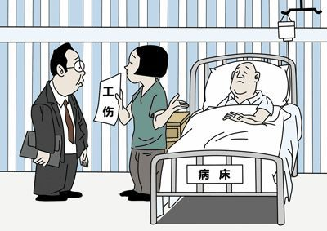
工伤保险待遇所需材料
四、工伤申请实操部分
二、申请伤残待遇
1.《初（再）次鉴定结论书》（系统自动读取）;
2.申请一次性医疗补助金的，提供单位出具终止或解除劳动关系证明和《一次性医疗补助金申请书》。
三、申请工亡待遇
《认定工伤决定书》

Slide 34
工伤保险待遇所需材料
四、工伤申请实操部分
四、申请供养亲属待遇
1.《海南省因工死亡职工供养亲属申请表》；
2.《供养亲属社会化管理登记卡》；
3.居民身份证和户口本原件及复印件；
4.公安机关或街道等基层组织提供的与工亡职工的关系证明（户口本或出生证明能够体现亲属关系的无须提供）；
5.依靠工亡职工提供主要生活来源的证明（未成年申请人无须提供）；
6.完全丧失劳动能力的提供劳动能力鉴定结论书；
7.孤儿、孤寡老人提供民政部门证明。

Slide 35
四、工伤申请实操部分
工伤旧伤复发及工伤康复治疗经办流程
一、 工伤人员（或单位负责人）先到社保局工伤科领《旧伤复治疗申请表》或《工伤康复治疗申请表》。
二、 持上述申请表到定点医疗机构挂号初步诊断，医生作出治疗方案或诊治意见（加盖章）。
三、 持申请表并附工伤认定决定书复印件送回社保局工伤科。经审核批准后方可在医院进行门诊或住院治疗。
四、 报销方式：在可网传报销的医院，直接在医院报销。（定点医院即可）

Slide 36
工伤保险辅助器具配置业务经办规程
四、工伤申请实操部分
一、申请。由需要装配辅助器具的工伤职工或亲属持《认定工伤决定书》和有鉴定结论为：同意或建议配置辅助器具的《海南省从业人员工伤劳动能力鉴定表》，以书面形式向社保局工伤科提出申请（填写《工伤职工辅助器具配置申请表》）。
二、审核。工伤科收到工伤职工或亲属的申请后，由工伤保险业务经办员进行经办初审，科领导复审后报局领导审批。
三、费用标准。当前采取询价和参照省社保局工伤保险处经办配置辅助器具业务的费用标准办理。
四、协议签订。工伤职工配置辅助器具定点医疗服务机构协议由单位法定代表人负责一年一签订，辅助器具配置治疗服务协议由工伤保险生育科负责一例一签订。
五、拟定配置方案。安排工伤职工辅助器具配置医疗服务协议机构在协议框架内拟定治疗方案3个，视情确定其中1个适合工伤职工的方案为其配置辅助器具。
六、配置治疗。以上程序完成后，工伤保险业务经办员通知工伤职工或亲属与辅助器具配置医疗服务协议机构对接，辅助器具配置医疗服务协议机构按协议规定为工伤职工提供辅助器具配置医疗服务。
七、费用支付。工伤职工配置辅助器具定点医疗服务机构完成辅助器具配置后，由工伤保险科按工伤保险待遇支付业务流程办理。

Slide 37
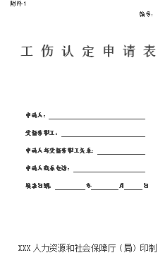
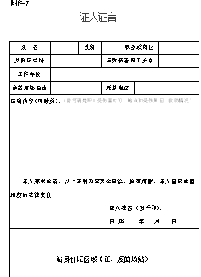
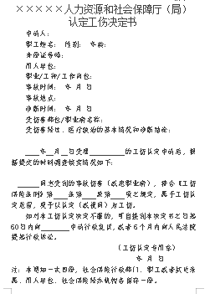
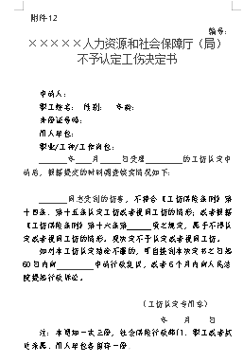
四、工伤申请实操部分
涉及表格17个

Slide 38
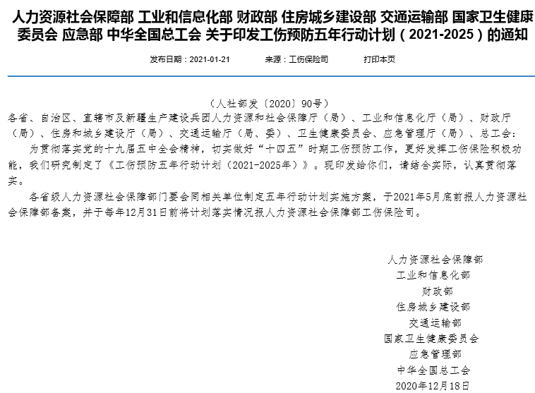

Slide 39
总体要求
以习近平新时代中国特色社会主义思想为指导，全面贯彻党的十九大和十九届二中、三中、四中、五中全会精神，坚持以人民为中心的发展思想，适应推进国家治理体系和治理能力现代化要求，完善“预防、康复、补偿”三位一体制度体系，把工伤预防作为工伤保险优先事项，采取一切适当的手段组织推进，切实提升工伤预防意识和能力，促进劳动者实现稳定就业，促进经济社会持续健康发展。

Slide 40
工作目标
——工伤事故发生率明显下降，重点行业5年降低20%左右；
——工作场所劳动条件不断改善，切实降低尘肺病等职业病的发生率；
——工伤预防意识和能力明显提升，实现从“要我预防”到“我要预防”“我会预防”的转变。

Slide 41
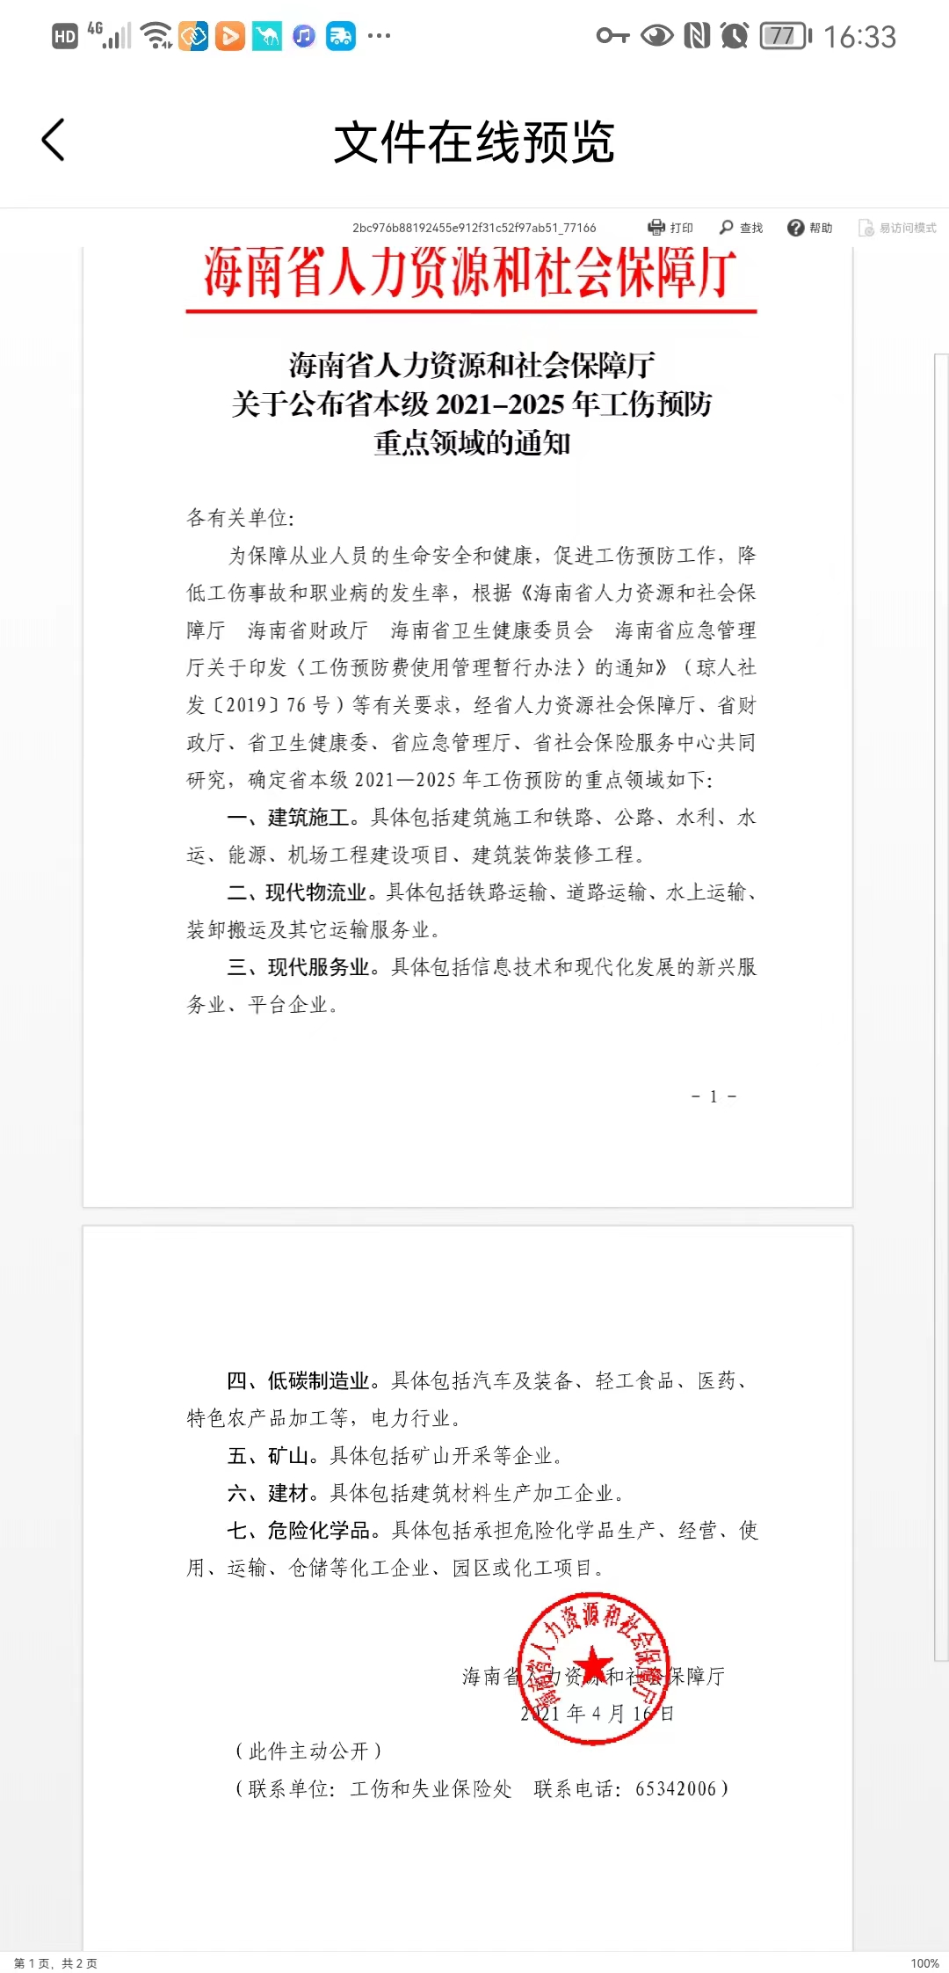

Slide 42
七大重点领域：
1、工作风险：高
建筑施工、现代物流业、低碳制造业、矿山、建材、危险化学品
2、工作人员：多
现代物流业、现代服务业
3、对工伤的认识：不够
建筑施工、矿山、建材、危险化学品
4、造成的损失：多

Slide 43
海南案例：海口一污泥处理实验项目发生安装事故致3死2伤 http://www.isa-hsse.com/index.php?a=show&catid=204&id=51802
2020年9月24日9时23分许，上海耀嵘环保科技有限公司在海口威立雅水务有限公司（下称“海口威立雅”）白沙门污水处理厂内的污泥处理实验项目发生闪爆事故，造成3人死亡、1人轻微伤，直接经济损失342.7万元。
威立雅中国表示，上海耀嵘公司实施的污泥干燥实验项目既非由海口威立雅指派，也不服务于海口威立雅公司。5名工人既非海口威立雅公司员工，也非海口威立雅外包承包商工作人员。他们未受海口威立雅指派，也不为海口威立雅工作。
海口威立雅公司也对此次事故的发生负有间接责任，根据《中华人民共和国安全生产法》第一百零九条第（二）项之规定：发生较大事故的，处五十万以上一百万元以下的罚款。

Slide 44
为建筑工人购买的意外伤害险，能规避工伤保险责任吗?
2018年2月，被告祥龙公司承包江苏沃地生物科技有限公司位于启东市高新技术产业开发区海州路的办公楼、车间建设工程后，将工程分包给被告黄正兵，范洪昌（死者）为木工受雇于黄正兵。2018年10月3日下午四时，范洪昌在工地上施工时被一根方料砸在头上，安全帽被砸碎，导致头部受伤，两被告在范洪昌受伤后未及时将其送至医疗机构接受检查和治疗。
2018年10月6日中午，范洪昌因出现头昏现象加重，在妻子陪同下骑电瓶车至医院求医过程中摔倒，急诊送至启东市人民医院时处于深度昏迷，范洪昌因抢救无效于次日死亡。
https://view.inews.qq.com/a/20220317A0D0GD00

Slide 45
判决：
基于前述，上诉人范仲兴、俞兰萍、高娟因范洪昌死亡产生总的损失为999587.7元，被上诉人黄正兵承担70%的赔偿责任即699711.39元，精神损害抚慰金30000元，合计729711.39元；被上诉人祥龙公司对该部分损失承担连带赔偿责任。

Slide 46
思考：
1、包工头招用的农民工的工伤责任由谁承担？
人力资源和社会保障部《关于执行工伤保险条例若干问题的意见》（人社部发〔2013〕34号）第7条规定：“具备用工主体资格的承包单位违反法律、法规规定，将承包业务转包、分包给不具备用工主体资格的组织或者自然人，该组织或者自然人招用的劳动者从事承包业务时因工伤亡的，由该具备用工主体资格的承包单位承担用人单位依法应承担的工伤保险责任。”
启示：施工单位具有法定用工主体资格的，应当承担工伤保险责任；施工单位没有法定用工主体资格的，由发包公司承担工伤保险责任。

Slide 47
思考：
2、“包工头”发生工伤应当由谁承担工伤保险责任？
“包工头”因工伤亡，与其聘用的施工人员因工伤亡，就工伤保险制度和工伤保险责任而言，并不存在本质区别。
因此：
（1）“包工头”有挂靠单位对的，挂靠单位对“包工头”工伤承担工伤保险责任。
（2）“包工头”没有挂靠单位对的，由发包单位对“包工头”工伤承担工伤保险责任。

Slide 48
思考：
3、在建筑工地工作的劳动者，发生工伤后维权有两个途径：
第一，受伤者可以在规定的时限内申请认定工伤，要求发包单位承担工伤赔偿责任；
第二，伤者可以根据侵权责任法律规定，向人民法院起诉，要求包工头及用工单位承担连带赔偿责任进行赔偿。
总之在工地上班时不仅要注意安全，而且要提前收集证据，为将来在合法权益受到侵害时做好准备，如果一旦发生意外受伤，务必及时向有经验的专业人员求助。

Slide 49
思考：
4、企业如何参保？
国务院转发人社部等8部门《关于进一步做好建筑业工伤保险工作的意见》（人社部发〔2014〕103号
国务院办公厅印发《关于促进建筑业持续健康发展的意见》（国办发〔2017〕19号）
人力资源和社会保障部、交通运输部、水利部、国家能源局、国家铁路局、中国民用航空局印发《关于铁路、公路、水运、水利、能源、机场工程建设项目参加工伤保险工作的通知》（人社部发〔2018〕3号）
切实做到“先参保，再开工”；杜绝“未参保，先开工”甚至“只施工，不参保”现象。

Slide 50
建筑施工企业相对固定的职工，应按用人单位参加工伤保险。不能按用人单位参加工伤保险的职工特别是短期雇佣的农民工，应按项目优先参加工伤保险，一般应由施工项目总承包单位或项目标段合同承建单位按照劳动雇佣关系一次性代缴本项目工伤保险费，覆盖项目使用的所有职工，包括专业承包单位、劳务分包单位使用的农民工。

Slide 51
海南省人力资源和社会保障厅、海南省财政厅、海南省住房和城乡建设厅、海南省安全生产监督管理局、海南省地方税务局关于印发《海南省部分行业企业单独计算缴纳工伤保险费暂行办法》的通知（琼人社发〔2012〕322号）
建筑施工企业
第七条 建筑施工企业以建筑施工项目为单位缴纳工伤保险费，缴纳的工伤保险费数额为本单位的缴费基数乘以本单位的缴费费率之积。
建筑施工企业的缴费基数为该工程项目施工承包合同造价的15%。
建筑施工企业根据工程的不同风险类别实行不同的缴费费率。其中：房屋建筑工程类为1.2%，市政公用、水利水电、公路桥梁、机电安装工程类为1%。
第八条 单独计算缴纳工伤保险费的建筑施工企业参保有效期限为：缴纳工伤保险费之次日起至工程竣工验收合格之日止。

Slide 52
小型服务企业
第十条 小型服务企业缴纳的工伤保险费数额为本单位的缴费基数乘以本单位的缴费费率之积。
小型服务企业以全省上年度在岗职工月平均工资的60%作为个人缴费基数；以营业面积大小核定参保人数。其中商贸类每20平方米至少核定1人，住宿类每100平方米至少核定1人，餐饮、美容美发以及文体娱乐类每10平方米至少核定1人。个人缴费基数乘以核定人数为单位缴费基数。
小型服务企业的工伤保险缴费费率是0.5%。

Slide 53
小型矿山企业
第十二条 小型矿山企业范围包括从业人数在300人以下，或年销售额3000万元以下、资产总额4000万元以下的煤矿、非煤矿山和采石厂等企业。
第十三条 小型矿山企业按矿种单独计算缴纳工伤保险费，缴纳的工伤保险费数额为本单位非正常务工人数乘以本行业每人每月工伤保险费之积。
小煤矿每人每月缴纳100元工伤保险费，小型非煤矿山每人每月缴纳80元工伤保险费，采石厂每人每月缴纳40元工伤保险费。

Slide 54
为什么要实行工伤保险？
几个常用的基本理论
马斯洛层次需要理论
人力资本理论
风险管理理论
过度劳动/健康劳动理论
安全经济学

Slide 55
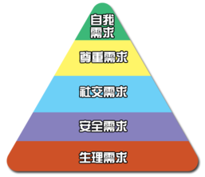
1、马斯洛层次需要理论
马斯洛（1943）个人层次需要理论，对生理、安全、社交、尊重、自我实现。
  人身安全、健康保障、资源所有性、财产所有性、道德保障、工作职位保障、家庭安全

Slide 56
2、人力资本理论
人力资源是生产要素中最重要的要素。
人力资本存量中的一个重要构成要素是体能或身体素质。
企业对人力资本的投资：生产性提薪
  增进员工的身心健康、改善雇员健康状态会导致生产力提高，从而影响到工作效率或劳动的边际生产力。
  定期体检、避免易于发生意外事故的活动、实行工间休息制。
职业健康安全管理体系（OHSAS18001）促进人力资本提高。

Slide 57
3、风险管理理论
对潜在的意外损失进行识别、衡量和处理，并以最少的经济成本获得最大的安全保障。
目的：减少不确定的经济成本。
Why：人与生俱来的安全需要；风险所致的巨大损失；政府管理的需要
良好的风险管理有助于企业渡过难关，尽快恢复生产、继续生存，并且使企业在发生风险损失后不中断经营，保证生产经营的连续性。
处理风险的二种方式：一是控制型，即加强安全生产管理，减少事故率；二是财务型，加入工伤保险和购买意外伤害保险。

Slide 58
4、过度劳动/健康劳动理论
适度劳动
过度劳动
劳动不足
由于工作时间过长、劳动强度加重、心理压力过大导致精疲力竭（薄萌，2008）。
过度劳动易引发的问题：
  隐性缺勤、过劳抑郁、过劳自杀、过劳死亡、过劳猝死、过劳伤亡事故等

Slide 59
5、安全经济学
安全是一种消费品。因此，安全可以实现经济效益。
直接效益：人的生命安全和身体健康的保障与财产损失的减少。是减少功能
间接效益：维护和保障系统的功能得以充分发挥。是增值功能
安全效益的统计
减损效益、增值效益、安全的社会效益（含政治效益）、心理效益（情绪、心理）

Slide 60
安全利益周期
持续强利期
投资
无利期
投资
微利期
利益
萎缩期
无利期

Slide 61
现代意义上的工伤，不仅包括了对工伤、残、亡者的经济补偿和物质帮助，还包括促进企业安全生产、降低事故及职业病发生率，并通过现代康复手段，使受伤害者尽快恢复劳动能力，促进其与社会的整合。也就是说，工伤保险是工伤预防 、工伤补偿、工伤康复三位一体的社会保险制度。

Slide 62
健康工作 快乐工作

